Slide 1
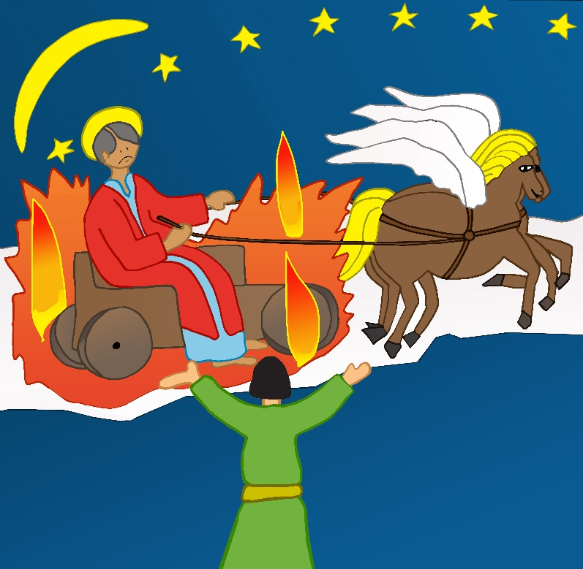
Récit Enlèvement d’Elie au ciel 2ème Rois 2 , 1 à 18

Slide 2
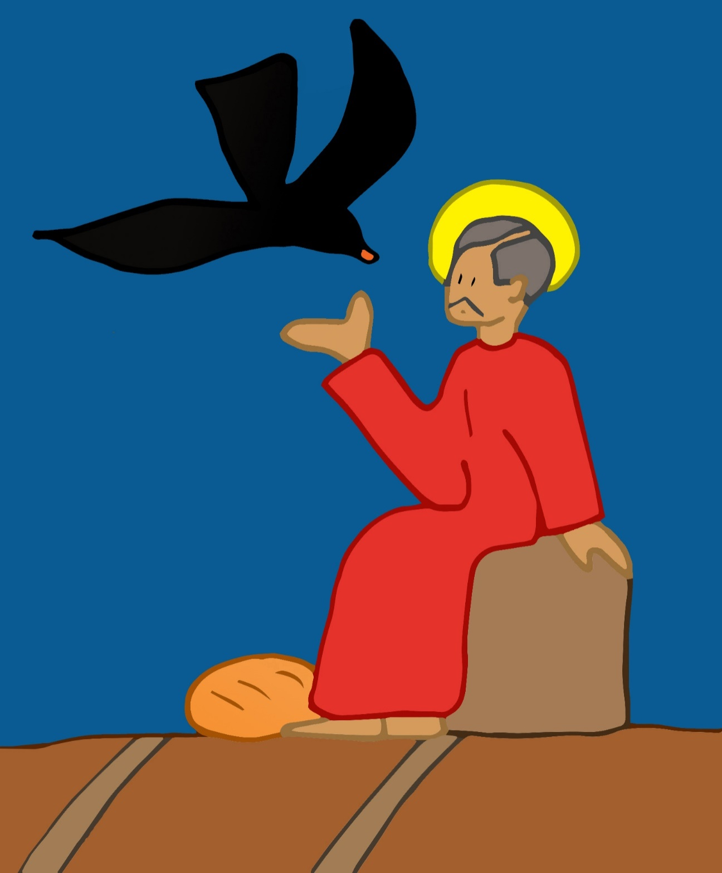

Slide 3
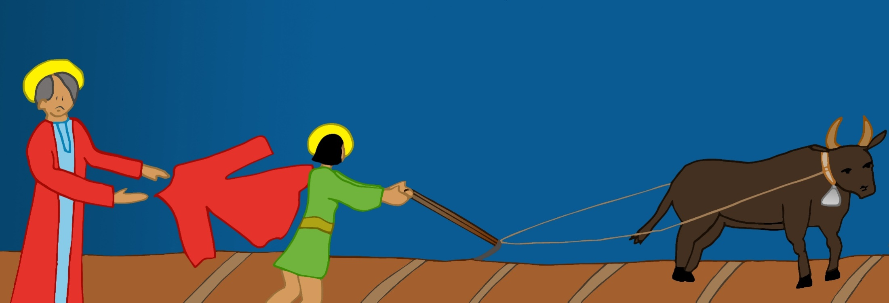

Slide 4
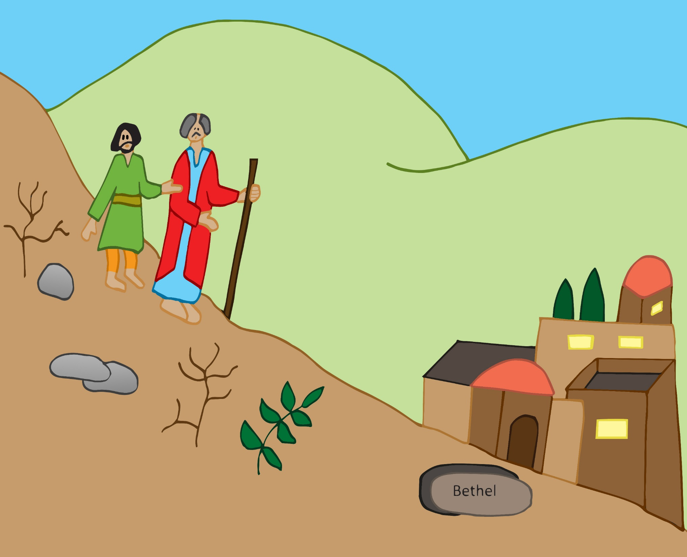

Slide 5
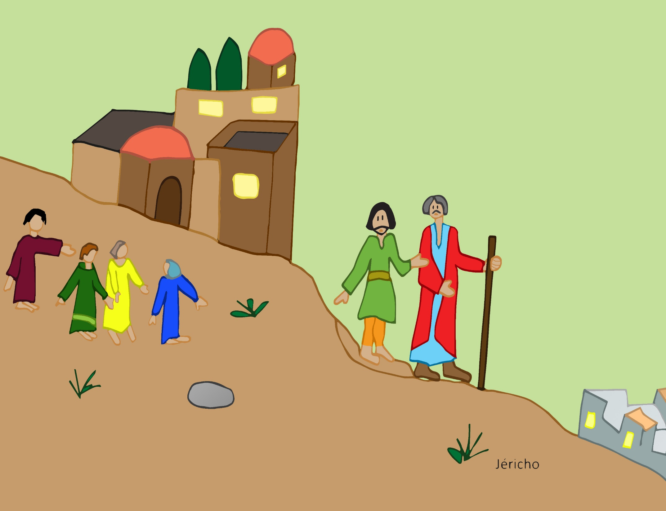

Slide 6
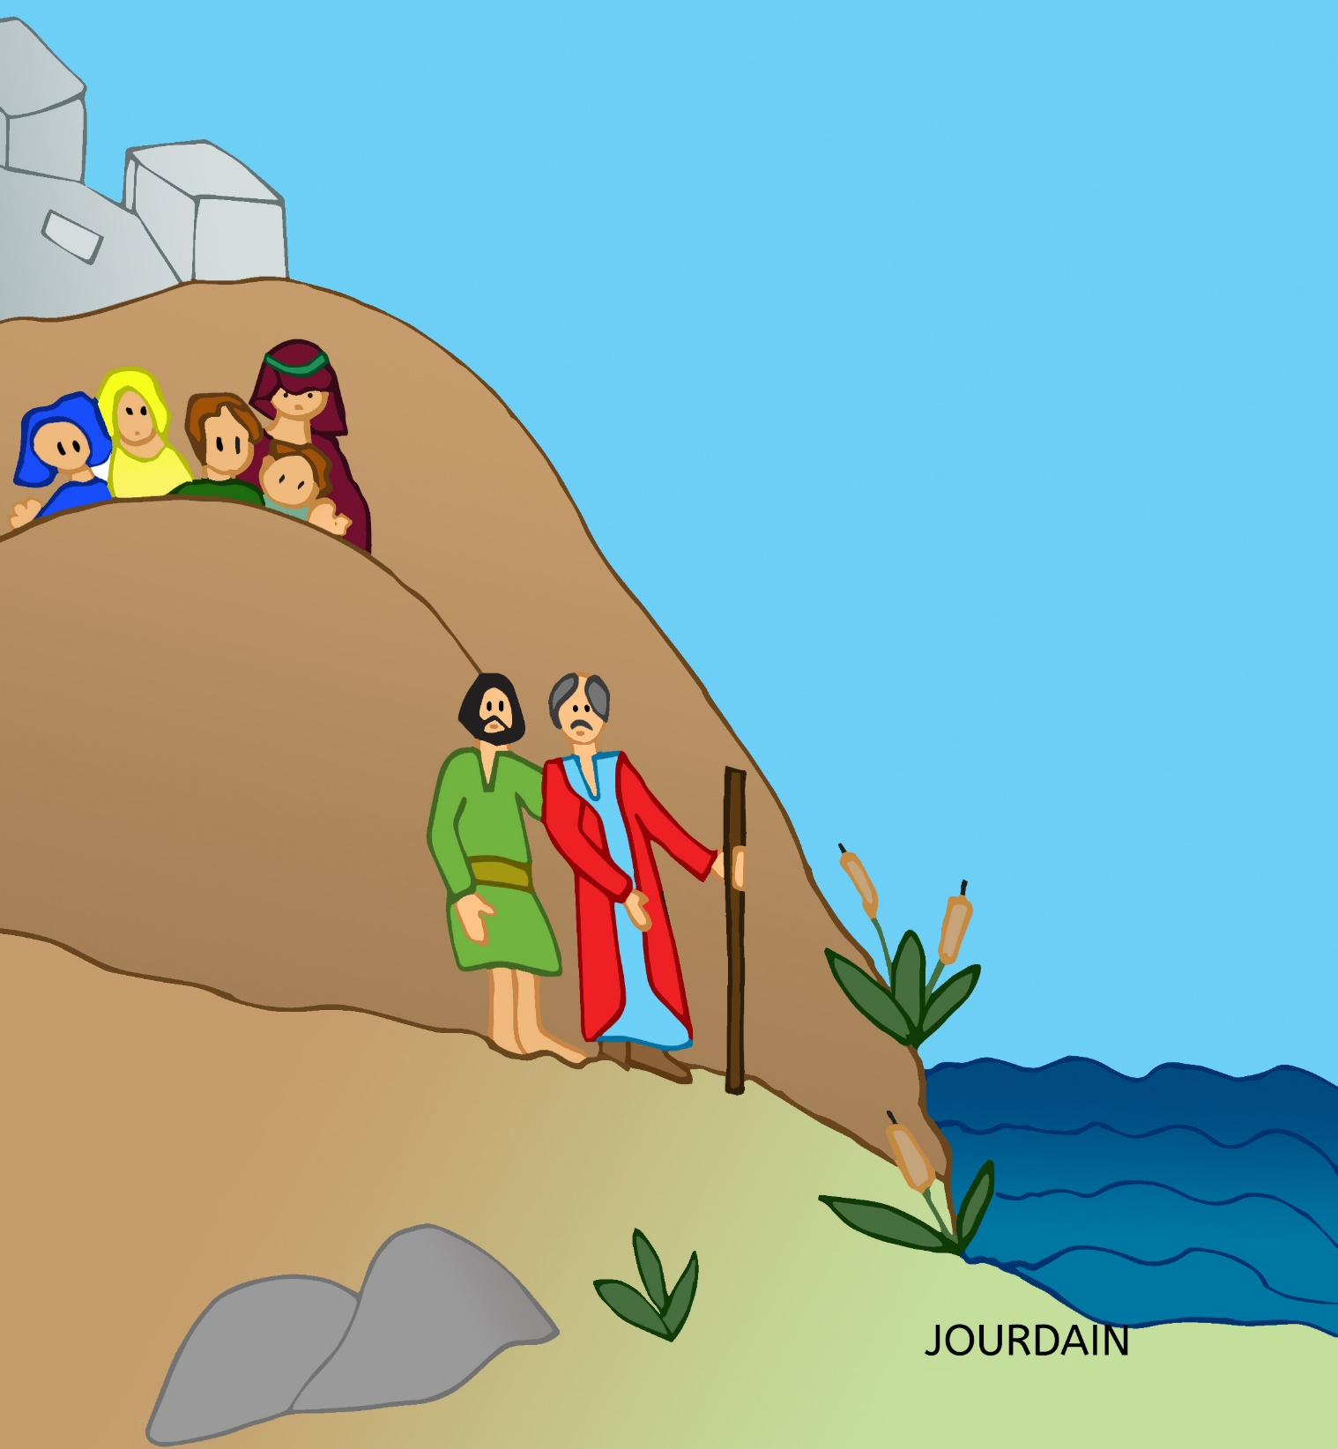

Slide 7
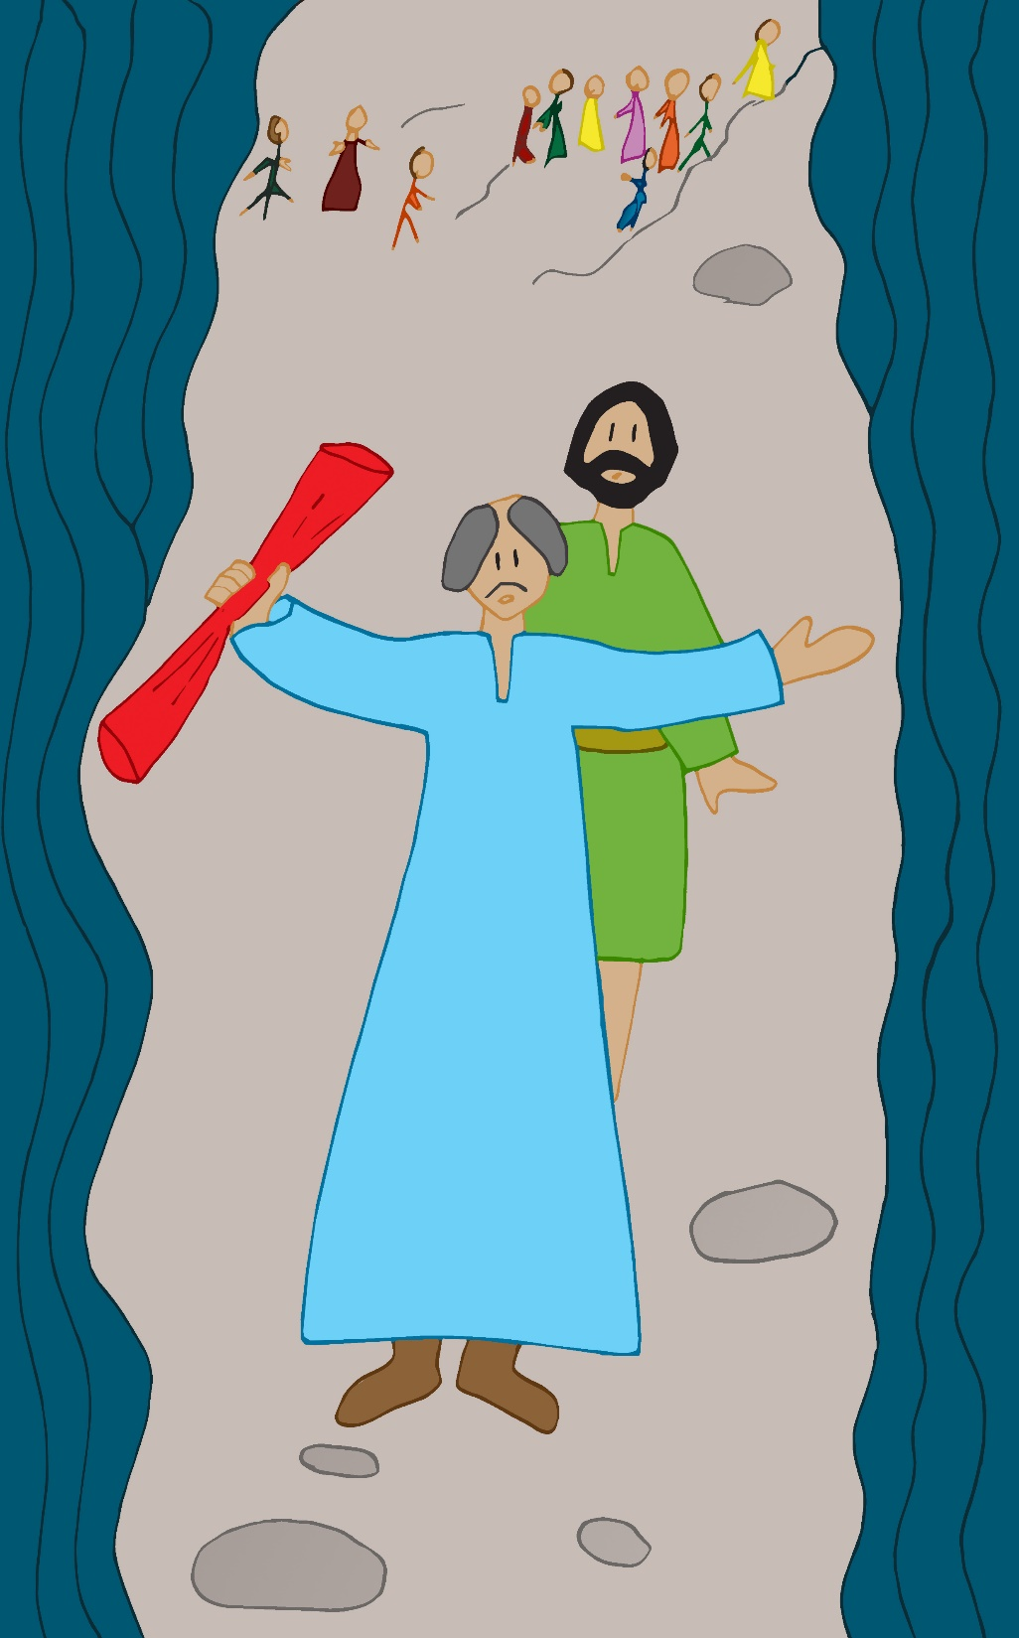

Slide 8
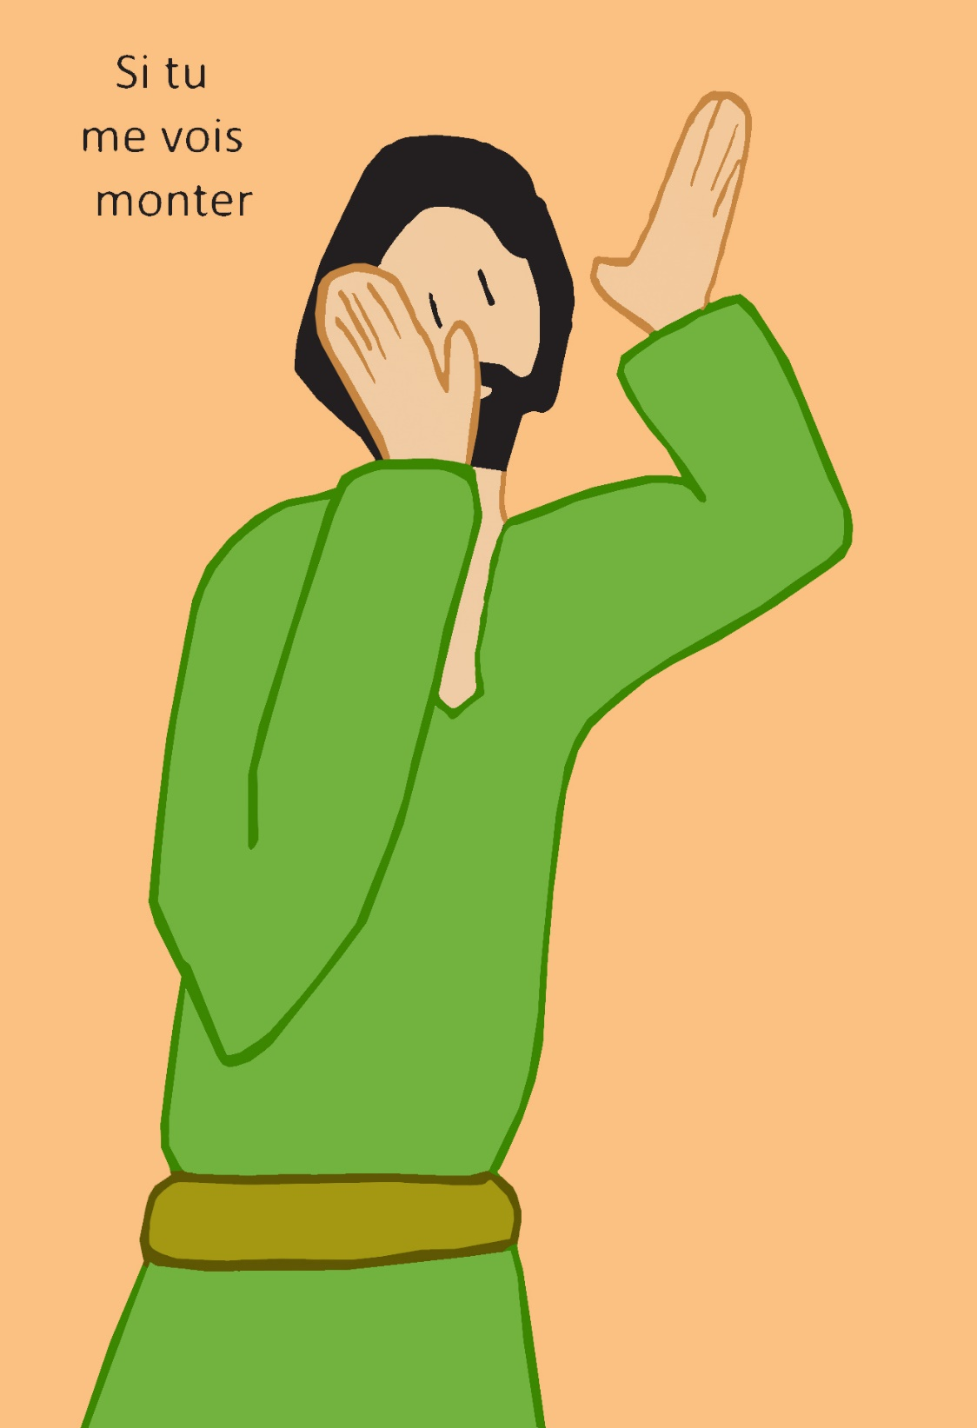

Slide 10
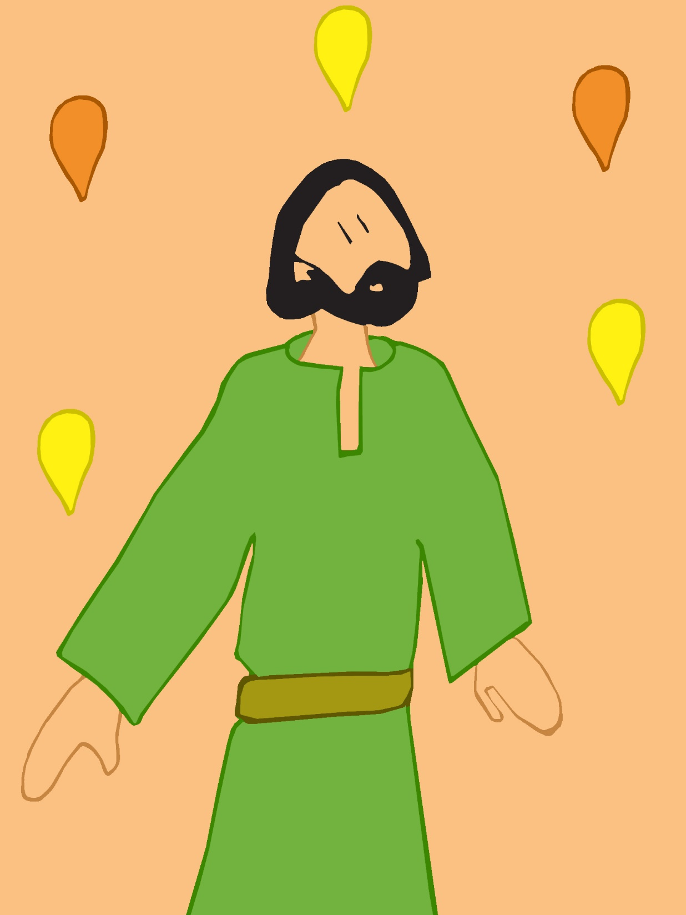

Slide 11
Catéchèse Par la Parole Module Ascensions
Récit : Jeunes – Enfance -Petite enfance
Dessins Chantal Lorge
Site Catéchèse Par la Parole
http://catechese-par-la-parole.catholique.fr

